Slide 1
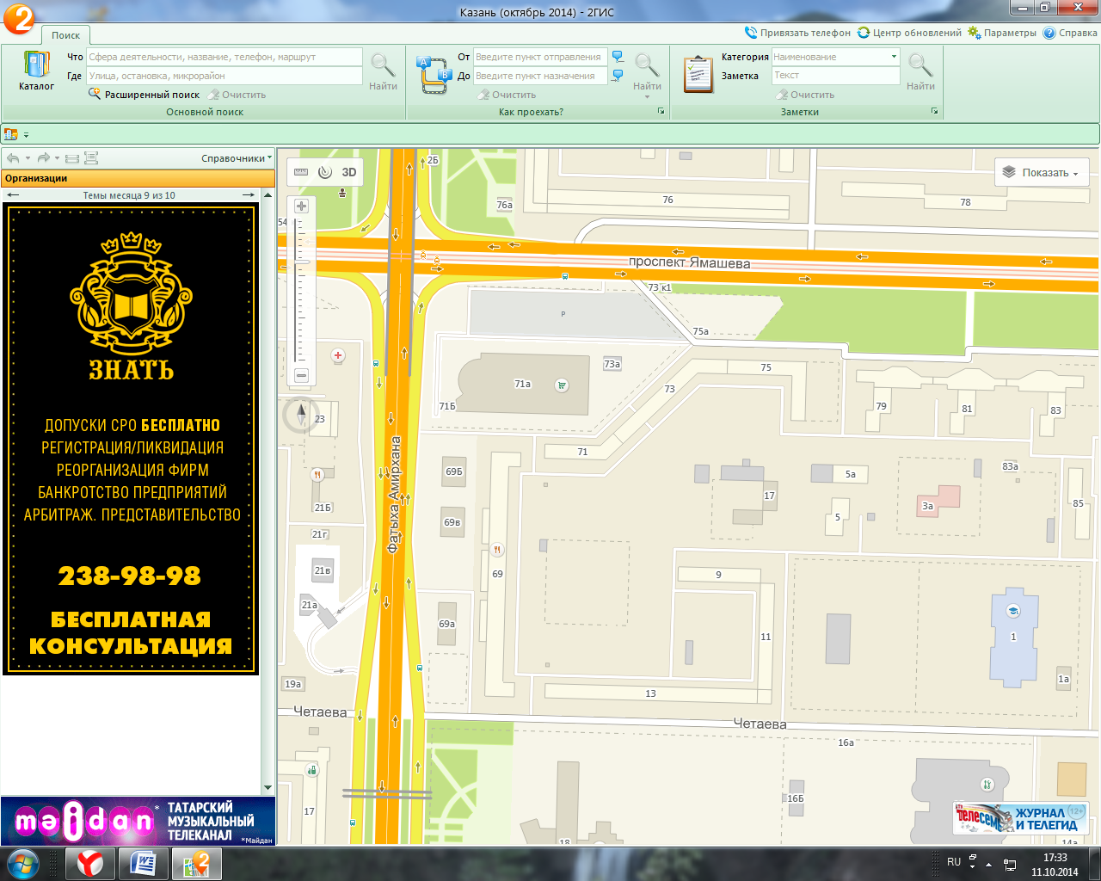



I. План - схемы образовательной организации
1. Район расположения образовательной организации, пути движения транспортных средств и детей
6.6
6.6
6.6
6.6
МБДОУ № 85
5.19.1
5.19.1
Четаева
5.19.1
5.19.1
6.7
6.7
- Подземный пешеходный переход
- Движение транспортных средств
- Надземный пешеходный переход
- Движение детей в (из) образовательную организацию
- Опасные участки
- Проезжая часть

Slide 2




2. Схема организации дорожного движения в непосредственной близости от образовательной организации с размещением соответствующих технических средств организации дорожного движения, маршрутов движения детей и расположения парковочных мест
6.6
6.6
6.6
6.6
МБДОУ № 85
6.4
6.17
5.19.1
5.19.1
стоп
6.16
1.12
1.23
3.24
Четаева
5.19.1
5.19.1
6.7
6.7
- Опасные участки
- Искусственное освещение
- Пешеходное ограждение
- Направление движения транспортного потока
- Ограждение образовательной организации и стоянки транспортных средств
- Направление движения детей

Slide 3
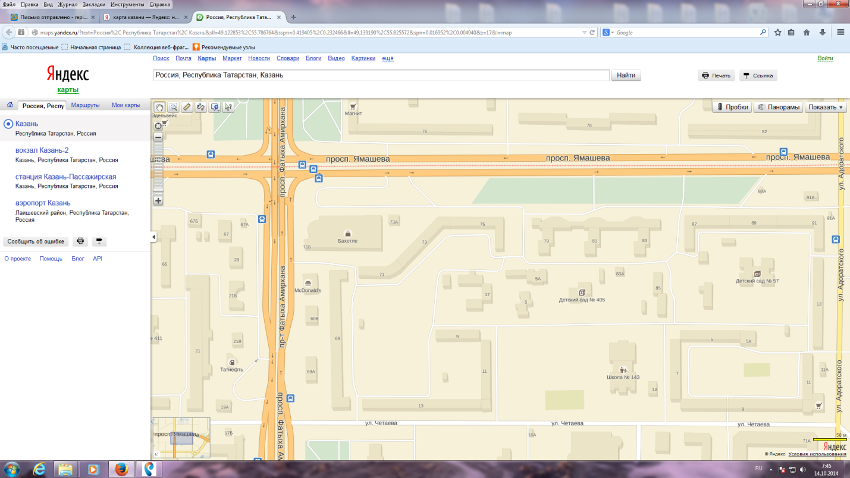
3. Маршруты движения организованных групп детей от образовательной организации к школе, к библиотеке
Библиотека
МБДОУ № 85
- путь движения детей

Slide 4
4. Пути движения транспортных средств к местам разгрузки/погрузки и рекомендуемые безопасные
пути передвижения детей по территории образовательной организации
МБДОУ
№ 85
- въезд/выезд грузовых транспортных средств
- движение грузовых транспортных средств по территории образовательной организации
- движение детей по территории образовательной организации
-место разгрузки/погрузки

